Slide 1
「 繰り返し 」 P222~P260
第9章 繰り返し

Slide 2
目次
「 繰り返し 」 P222~P260
for文
for文のネスト
while文
do~while文
処理の流れの変更
制御文のまとめ

Slide 3
for文とは
「 繰り返し 」 P222~P260
for文を利用して、繰り返しをプログラムで表現できる。
for(初期化の式; 条件; 変化式){
繰り返し処理;
}

Slide 4
for文の（）には、①初期化、②条件式、③変化式を記述
「 繰り返し 」 P222~P260
① 初期化の式
ブロック内の繰り返し処理が始まる際に1回だけ実行される処理。一般的には、ループカウンタ(繰り返した回数を保存するための変数）を初期化する式を記述する。
ループカウンタの変数名は、「i、j、k」を順に使用する。（慣例）
for(初期化の式; 条件; 変化式){
繰り返し処理;
}

Slide 5
for文の（）には、①初期化、②条件式、③変化式を記述
「 繰り返し 」 P222~P260
② 条件
ブロック内の処理を実行する前に評価され、
この繰り返しを継続するかを判断する。
一般的には、ループカウンタの数値が、
ある数値を超過するかどうかを評価する条件を記述する。
評価が「true」の場合、ブロック内の処理を1回分実行する。
for(初期化の式; 条件; 変化式){
繰り返し処理;
}

Slide 6
for文の（）には、①初期化、②条件式、③変化式を記述
「 繰り返し 」 P222~P260
③ 変化式
ブロック内の処理が完了した直後に、実行される処理。
一般的には、「i++」のようにループカウンタの値を
変化させる処理を記述する。
for(初期化の式; 条件; 変化式){
繰り返し処理;
}

Slide 7
for文の（）には、①初期化、②条件式、③変化式を記述
「 繰り返し 」 P222~P260
おにぎりの個数が5個になるまで
⇒おにぎりを買い続ける
for(おにぎりの個数は0個; おにぎりの個数が5個未満で
ある; 個数を1個ずつ増やす){
おにぎりを買う;
}

Slide 8
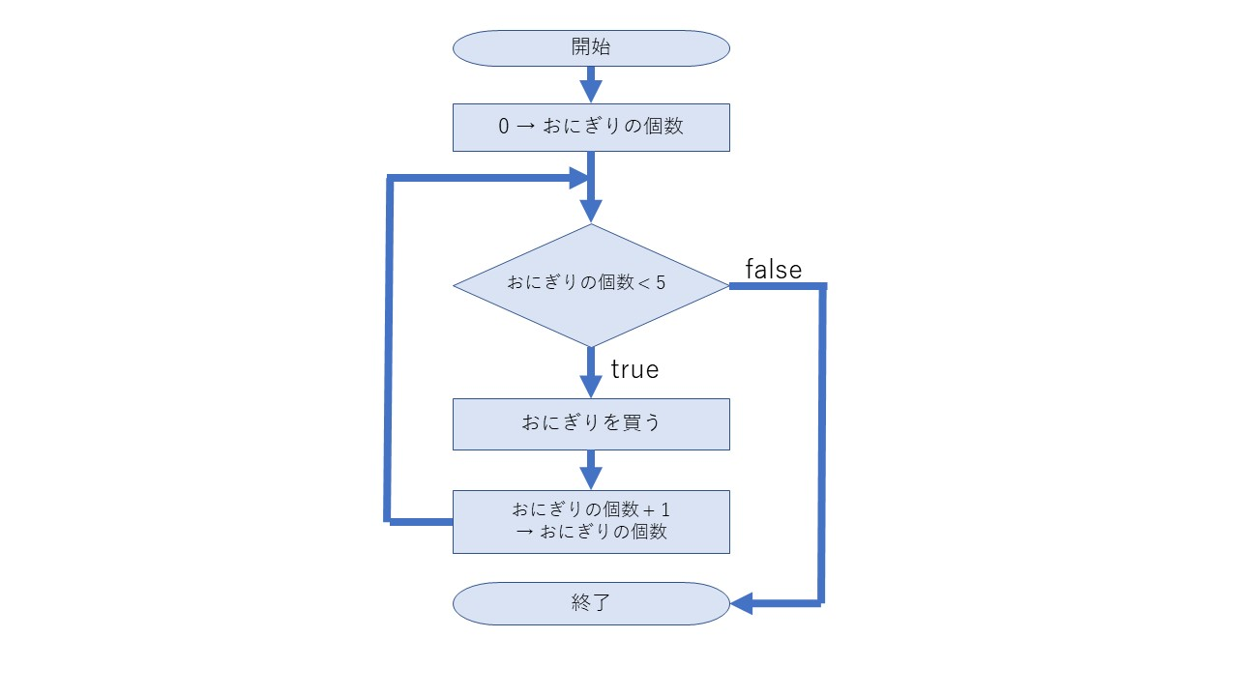
for文の（）には、①初期化、②条件式、③変化式を記述
「 繰り返し 」 P222~P260

Slide 9

「 繰り返し 」 P222~P260
【Sample0901 for文を使う】を作成しましょう
Let’s try!

Slide 10
Sample0901のポイント
「 繰り返し 」 P222~P260
以下の流れで処理が実行される。
① ループカウンタiを0で初期化する。
② ループカウンタiが5未満の場合は、 ブロック内の処理を実行する。
③ ブロック内の処理が完了したら、 ループカウンタiに1を加算する。
④ ループカウンタiが5になるまで②、③を繰り返す。
for文を使うと、繰り返し処理が記述できます。

Slide 11
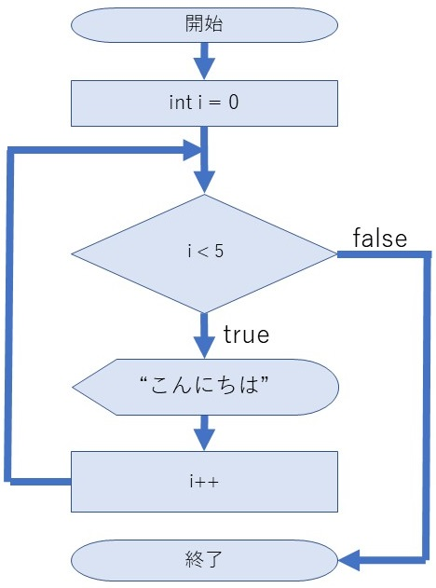
Sample0901のポイント
「 繰り返し 」 P222~P260

Slide 12
ループカウンタの注意点
「 繰り返し 」 P222~P260
① ループカウンタの名前は自由である。
識別子のルールに則した名前なら自由。
ただし、慣習として「i」を使用することが多い。
② ブロック内でループカウンタを使える。
変数と同じように、ループカウンタもfor文のブロック内で
使うことができる。ただし、ブロック外では使えない。

Slide 13
「 繰り返し 」 P222~P260
【Sample0902 繰り返し回数を出力】を作成しましょう
ループカウンタを使用し、
繰り返した回数を出力させることができる。
Let’s try!

Slide 14
Sample0902のポイント
「 繰り返し 」 P222~P260
繰り返し処理でループカウンタiの値を出力している。
ブロック外でもループカウンタの値を使用したい場合、
for文が始まる前にループカウンタiを宣言する。
int i;
for(i = 1; i < 5; i++){
System.out.println(i + “回繰り返しました。”);
}
System.out.println(i + “回繰り返しました。”);

Slide 15
「 繰り返し 」 P222~P260
【Sample0903 繰り返し文を配列に用いる】
を作成しましょう
ループカウンタを使用して、
配列を簡潔な記述で操作することもできる。
Let’s try!

Slide 16
Sample0903のポイント
「 繰り返し 」 P222~P260
ループカウンタiを添字として使用することで、
for文で各要素を呼び出すことができる。
添字は「0」から始まるので、iの初期値も0にする。
何人目の身長であるかを出力する際は
「(i + 1)人目」と記述する。
for (int i = 0; i < height.length; i++) {
System.out.println((i + 1) + "人目の身長は" +
height[i] + "です。");
}

Slide 17
Sample0903のポイント
「 繰り返し 」 P222~P260
条件ではループカウンタiと要素数を比較しており、
iの値が要素数未満であることが繰り返す条件となる。
「配列変数名.length」を使用することで、
配列の長さが変わったとしても、記述を変えることなく、
繰り返し回数を調整することができる。
for (int i = 0; i < height.length; i++) {
ループカウンタを使用して、
繰り返しの回数確認や配列操作が行えます。

Slide 18
「 繰り返し 」 P222~P260
【Sample0904 入力した数だけ記号を出力する】
を作成しましょう
繰り返す回数を入力値で決められるプログラム
Let’s try!

Slide 19
「 繰り返し 」 P222~P260
【Sample0905 入力した数までの合計を求める】
を作成しましょう
1から入力した数までの総和を求めるプログラム
Let’s try!

Slide 20
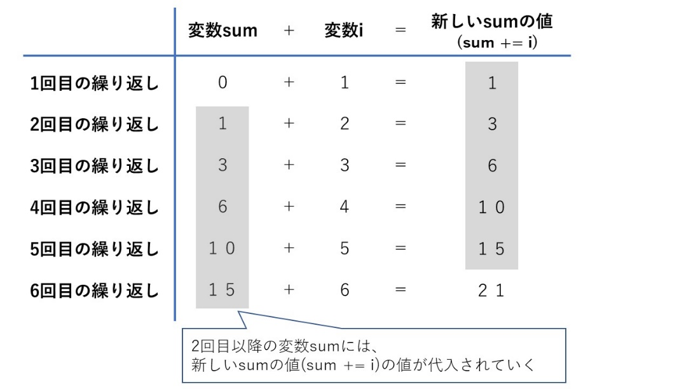
「 繰り返し 」 P222~P260
Sample0905のポイント
変数sumにループカウンタiの値を加算代入している。
変数iの値は「i++」により1つずつ加算される。
結果、1から入力値までの総和を求めることができる。

Slide 21
「 繰り返し 」 P222~P260
拡張for文
配列の要素を1回の繰り返しごとに
先頭から順番に取り出して処理するための構文。
for(型 変数名 : 配列変数名){
繰り返し処理;
}

Slide 22
「 繰り返し 」 P222~P260
【Sample0906 配列を拡張for文で使う】を作成しましょう
Let’s try!

Slide 23
「 繰り返し 」 P222~P260
Sample0906のポイント
拡張for文はループカウンタや添字の指定が不要。
for文よりも簡潔なコードとなる。
for(int i = 0; i < tests.length; i++){
System.out.println(tests[i]);
}
for (int value : test) {
System.out.println(value);
}

Slide 24
「 繰り返し 」 P222~P260
for文のネスト
for文をネストすると多重の繰り返しが実行できる。
for(初期化の式; 条件; 変化式){
繰り返し処理;
for(初期化の式; 条件; 変化式){
繰り返し処理;
}
}

Slide 25
「 繰り返し 」 P222~P260
【Sample0907 for文のネスト】を作成しましょう
Let’s try!

Slide 26
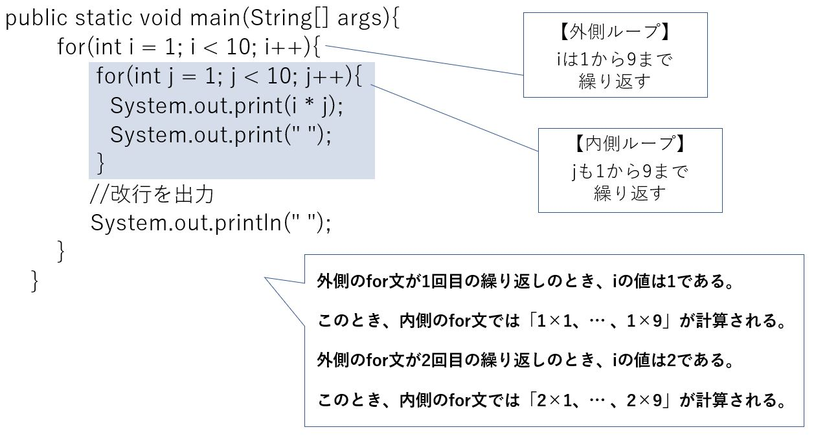
「 繰り返し 」 P222~P260
Sample0907のポイント
内側のfor文の繰り返し
1回につき、掛け算を行う。
内側のfor文が終了すると
外側のfor文の繰り返し
1回分が終了する。
以上の流れを
外側のfor文が
終わるまで繰り返す。

Slide 27
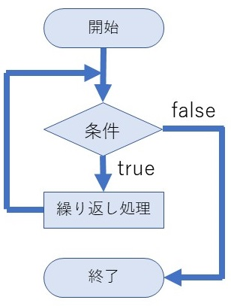
「 繰り返し 」 P222~P260
while文
while(条件){
繰り返し処理;
}

Slide 28
「 繰り返し 」 P222~P260
while文
おにぎりの個数が5個になるまで
⇒おにぎりを買い続ける
while(おにぎりの個数が5個未満である){
おにぎりを買う;
}

Slide 29
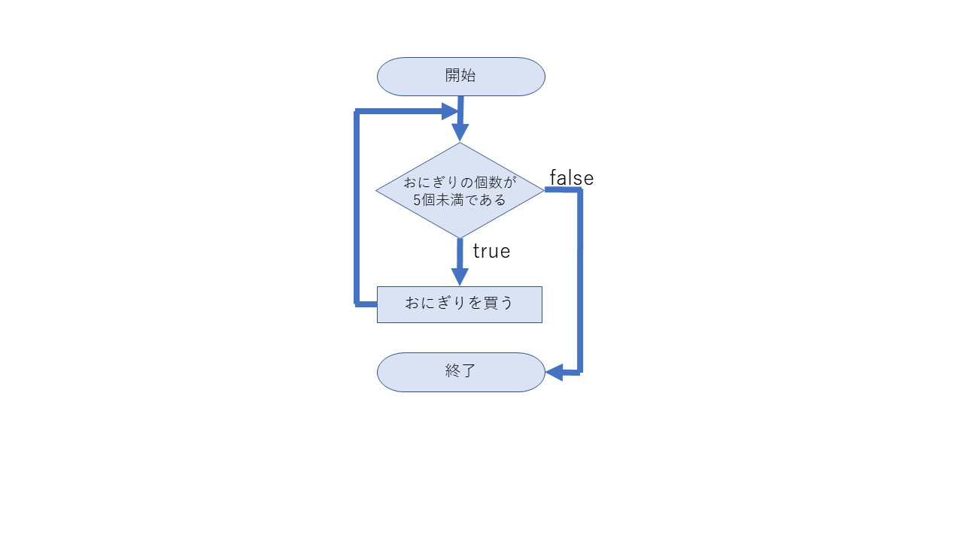
「 繰り返し 」 P222~P260
while文
while(おにぎりの個数が5個未満である){
おにぎりを買う;
}

Slide 30
「 繰り返し 」 P222~P260
【Sample0908 while文を使う】を作成しましょう
Let’s try!

Slide 31
「 繰り返し 」 P222~P260
Sample0908のポイント
条件である「i < 5」が「false」になるまで繰り返している。
while文のブロック内では、最終的に繰り返しが終了するように、
「i++」で変数iの値を変化させている。
while (i < 5) {
System.out.println((i + 1) + "回繰り返しました。");
i++;
}

Slide 32
無限ループ
「 繰り返し 」 P222~P260
繰り返し文では、条件の評価が
常に「true」だと、無限に繰り返される。
無限の繰り返しのことを「無限ループ」という。
上記は、【Sample0908】のwhile文から「i++」を抜いたもの。
何回繰り返してもiの値は常に1のままであり、
while文の条件は「true」となる。
int i = 0;
while (i < 5) {
System.out.println((i + 1) + "回繰り返しました");
}

Slide 33
無限ループ
「 繰り返し 」 P222~P260
無限ループはプログラムが動いているPC内のCPUやメモリに
大きな負荷を掛ける恐れがある。
また、プログラムが強制的に止まってしまうこともある。
無限ループにならないよう注意が必要。
while文を使うと繰り返し処理を記述できます。
無限ループの発生に注意する必要があります

Slide 34
「 繰り返し 」 P222~P260
do~while文
while文と同様、条件が「true」の間、
繰り返し処理が実行される。
do {
繰り返し処理;
} while (条件式);

Slide 35
「 繰り返し 」 P222~P260
do~while文
最初の段階で条件が「false」の場合…
while文： 1度も繰り返し処理は実行されない。
(繰り返し処理よりも先に、条件を評価するため)
do~while文：必ず最初の1回は繰り返し処理を実行する。
(繰り返し処理が終了後、条件の評価を行うため)
do～while文を使うと繰り返し処理を記述できます。
do～while文は、最低1回は繰り返し処理を実行します。

Slide 36
「 繰り返し 」 P222~P260
【Sample0909 do~while文を使う】を作成しましょう
Let’s try!

Slide 37
「 繰り返し 」 P222~P260
処理の流れの変更：break文とは
break文は、繰り返しやswitch文などの
処理の流れを強制的に中断するという機能を持つ。
break;
break文を使って、
繰り返しを強制的に中断することができます。

Slide 38
「 繰り返し 」 P222~P260
【Sample0910 break文で処理を中断する】
を作成しましょう
Let’s try!

Slide 39
「 繰り返し 」 P222~P260
Sample0910のポイント
入力値がループカウンタiの値と一致した場合、
break文が実行され、繰り返しが強制的に終了する。
たとえば、「4」と入力した場合、
5回目以降の繰り返しは行われていないことが分かる
何回目の繰り返しで中止しますか？(1～10)
4 ↲
1回繰り返しました。
2回繰り返しました。
3回繰り返しました。
4回繰り返しました。
繰り返しを中断しました。

Slide 40
「 繰り返し 」 P222~P260
処理の流れの変更：continue文とは
continue文は、実行中の繰り返し処理の途中で
残りの処理を行わずに、次の繰り返しに移動するという機能を持つ。
continue;
continue文を使って、繰り返し処理を途中で中断し、
次の繰り返しに移ることができます。

Slide 41
「 繰り返し 」 P222~P260
【Sample0911 continue文で処理をスキップする】
を作成しましょう
Let’s try!

Slide 42
「 繰り返し 」 P222~P260
Sample0911のポイント
入力値がループカウンタiと一致した場合、
continue文が実行され、次の繰り返しに移る。
たとえば、「4」と入力した場合、4回目の出力処理は実行されず、
続けて5回目以降の繰り返し処理が実行される。
何回目の繰り返しを中断しますか？(1～10)
4 ↲
1回繰り返しました。
2回繰り返しました。
3回繰り返しました。
5回繰り返しました。
6回繰り返しました。・・・

Slide 43
「 繰り返し 」 P222~P260
制御文のまとめ：制御分の使い分け：if文とswitch文
【if文とswitch文の違い】
どちらの書き方でも、同じ条件分岐を記述することは可能。
違いは、「①ソースコードの読みやすさ」と「②実行速度」の2つ。
【if文と switch文の使い分け】
if文:式の評価がtrueなのかfalseなのかによって処理を分岐。
switch文:式の評価とcaseで指定した値が
一致しているかどうかによって処理を分岐。

Slide 44
「 繰り返し 」 P222~P260
if文とswitch文 二分岐
if (条件) {
条件の評価がtrueのときの処理文;
} else {
条件の評価がfalseのときの処理文;
}
if文のほうが見やすい。
処理速度はif文、switch文どちらも変わらない。
switch (式) {
case a:
式の評価がaのときの処理;
break;
default:
式の評価がa以外のときの処理;
break;
}

Slide 45
「 繰り返し 」 P222~P260
if文とswitch文 多分岐
if (条件1) {
条件1の評価がtrueのときの処理;
} else if (条件2) {
条件2の評価がtrueのときの処理;
} else if (条件3) {
条件3の評価がtrueのときの処理;
} else {
上記以外のときの処理;
}
switch (式) {
case a:
式の評価がaのときの処理;
break;
case b:
式の評価がbのときの処理;
break;
case c:
式の評価がcのときの処理;
break;
default:
上記以外のときの処理;
break;
}
switch文が見やすい。
処理速度もswitch文のほうが速い。

Slide 46
「 繰り返し 」 P222~P260
if文とswitch文の使い分け
二分岐の場合：
→ｉｆ文のほうが見やすい。処理速度は変わらない。
多分岐の場合：
→switch文のほうが見やすい。処理速度もswitch文が速い。
if文：二分岐
switch文：多分岐

Slide 47
「 繰り返し 」 P222~P260
制御文のまとめ：制御分の使い分け：for文とwhile文
【for文とwhile文の違い】
書式の違いによる記述の読みやすさ。

Slide 48
「 繰り返し 」 P222~P260
制御文のまとめ：制御分の使い分け：for文とwhile文
【for文とwhile文の使い分け】
for文：「繰り返し回数が決まっている」処理
while文：「繰り返し回数が決まっていない」処理
for(初期化の式; 条件; 変化式){
繰り返し処理;
}
while(条件){
繰り返し処理;
}

Slide 49
「 繰り返し 」 P222~P260
【Sample0912 配列のソート】を作成しましょう
制御文の組み合わせについて、
「要素を並び替える」という処理を例として学ぶ。
Let’s try!

Slide 50
「 繰り返し 」 P222~P260
Sample0912のポイント
配列をソートする場合は、「Arrays.sort(配列変数名)」と
記述する。
クラスブロックの手前には「java.util.Arrays」と記述する。
Arrays.sort(numbers);
import java.util.Arrays;

Slide 51
「 繰り返し 」 P222~P260
章のまとめ
for文、while文、 do~while文を使うと、
繰り返し処理を行うことができます。
for文をネストできます。
break文を使うと、繰り返し文やswitch文の
ブロックを抜け出すことができます。
continue文を使うと、繰り返し処理を中断し、
次の繰り返し処理を行うことができます。
if文とswitch文は、「いくつ条件があるのか」で使い分けます。
for文とwhile文は、
「繰り返し回数が決まっているかどうか」で使い分けます。

